Slide 1


    ОПШТИНА КОВИН
    ГРАЂАНСКИ ВОДИЧ
    КРОЗ ОДЛУКУ О ЗАВРШНОМ РАЧУНУ БУЏЕТА ЗА 2025. ГОДИНУ

Slide 2

САДРЖАЈ:
Уводна реч
Остварење прихода и примања
Структура остварених текућих прихода и примања
Извршење расхода и издатака
Структура извршених расхода и издатака
Преглед извршења по корисницима буџета
Преглед извршења по програмима

Slide 3
Уводна реч
Поштовани,
Презентација која је пред вама има за циљ да вам на што једноставнији и приступачнији начин прикаже на који начин је претходне године утрошен новац из буџета наше општине. Намера нам је да Вам на сажет и јасан начин прикажемо колико је остварено прихода и примања као и колико је утрошено расхода и издатака у претходној години како по буџетским корисницима тако и по програмима.
Презентација, на једноставан начин, приказује Консолидовани завршни рачун за 2025. годину, што заначи да приказује све приходе и примања и расходе и издатке из буџета општине, од суфицита из ранијих година, донација и добровољних трансфера, трансфера са виших нивоа власти (Републике и Покрајине), родитељског динара и сопствених прихода буџетских корисника.
Циљ нам је да у будућности даље унапредимо сарадњу локалне самоуправе и грађана како у креирању буџета тако и у другим сегментима живота у локалној заједници. Један од начина је и транспарентност трошења буџетских средстава чији приказ је пред Вама.

Slide 4
ОСТВАРЕНИ ТЕКУЋИ ПРИХОДИ
И ПРИМАЊА
Укупно остварени приходи и примања 2.067.846.242 динара
Приходи од пореза 1.604.090.316 динарa
Донације и трансфери 289.476.129 динара
Други приходи 161.794.796 динара
Примања од продаје нефинансијеске имовине 8.937.957 динара
Меморандумске ставке 3.547.044 динара

Slide 5
СТРУКТУРА ОСТВАРЕНИХ ТЕКУЋИХ
ПРИХОДА И ПРИМАЊА

Slide 6
ОСТВАРЕЊЕ ТЕКУЋИХ ПРИХОДА И ПРИМАЊА
У ОДНОСУ НА ПЛАН

Slide 7
УПОРЕДНИ ПРИКАЗ ОСТВАРЕЊА ТЕКУЋИХ ПРИХОДА И ПРИМАЊА
У 2024. И 2025. ГОДИНИ

Slide 8
УКУПНО ОСТВАРЕНИ ПРИХОДИ И ПРИМАЊА
Поред остварених текућих прихода и примања у 2025. години у износу од 2.067.846.242 динара, општина Ковин је из ранијих година пренела неутрошена средства, или суфицит, у износу од 112.449.407 динара. Тако да је током 2025. године општина располагала са укупним средствима од 2.180.295.649 динара.
Текући приходи + Суфицит из = УКУПНО
и примања ранијих година остварена средства
2.067.846.242
112.449.407
2.180.295.649
+
+

Slide 9
ИЗВРШЕНИ РАСХОДИ И ИЗДАЦИ БУЏЕТА
Укупно извршени расходи и издаци износе 1.797.351.221 динара
Расходи за запослене 374.611.666 динара
Коришћење роба и услуга 486.981.159 динара
Субвенције 10.697.000 динара
Донације и трансфери 252.481.505 динара
Социјална заштита 214.346.587 динара
Остали расходи 91.186.842 динара
Капитални издаци 367.046.463 динара

Slide 10
СТРУКТУРА ИЗВРШЕНИХ РАСХОДА И ИЗДАТАКА БУЏЕТА

Slide 11
ИЗВРШЕЊЕ РАСХОДА И ИЗДАТАКА
У ОДНОСУ НА ПЛАН

Slide 12
ПРЕГЛЕД ИЗВРШЕЊА
ПО КОРИСНИЦИМА
Р. бр. | Назив корисника | Одлука о другој измени и допуни Одлуке о буџету за 2025. годину | Структура % | Извршење I-XII 2025. | Структура %
1. | Општинска управа Ковин | 1,385,801,459 | 63.17 | 1,030,806,760 | 57.35
2. | Скупштина општине Ковин | 27,549,000 | 1.26 | 26,906,050 | 1.50
3. | Председник општине | 9,736,000 | 0.44 | 8,087,942 | 0.45
4. | Општинско веће | 1,400,000 | 0.06 | 1,025,532 | 0.06
5. | Општинско јавно правобранилаштво | 5,063,000 | 0.23 | 4,676,275 | 0.26
6. | Месне заједнице | 28,456,845 | 1.30 | 25,052,872 | 1.39
7. | Основне школе | 165,636,424 | 7.55 | 152,580,940 | 8.49
8. | Средње школе | 34,356,000 | 1.57 | 32,418,081 | 1.80
9. | Установе културе (Библиотека и Центар за културу) | 96,791,984 | 4.41 | 94,047,835 | 5.23
10. | Установа социјалне заштите "Ласта" Ковин | 64,873,588 | 2.96 | 59,166,087 | 3.29
11. | Центар за социјални рад Ковин | 115,080,000 | 5.25 | 110,358,002 | 6.14
12. | ПУ “Наша радост” Ковин | 160,378,242 | 7.31 | 156,913,635 | 8.73
13. | Установа за спорт | 34,397,300 | 1.57 | 34,117,681 | 1.90
14. | Савет за младе | 551,000 | 0.03 | 548,255 | 0.03
15. | Туристичка организација општине Ковин | 19,811,534 | 0.90 | 17,934,355 | 1.00
16. | Дом здравља | 43,775,530 | 2.00 | 42,710,919 | 2.38
 | У К У П Н О: | 2,193,657,906 | 100.00 | 1,797,351,221 | 100.00

Slide 13
ГРАФИЧКИ ПРИКАЗ ИЗВРШЕЊА
ПО КОРИСНИЦИМА

Slide 14
ГРАФИЧКИ ПРИКАЗ ИЗВРШЕЊА
ПО ПРОГРАМИМА

Slide 15
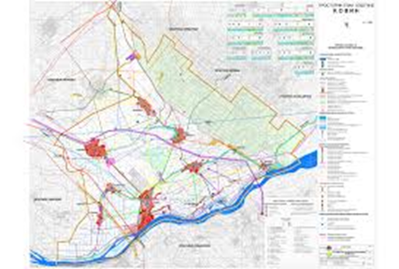
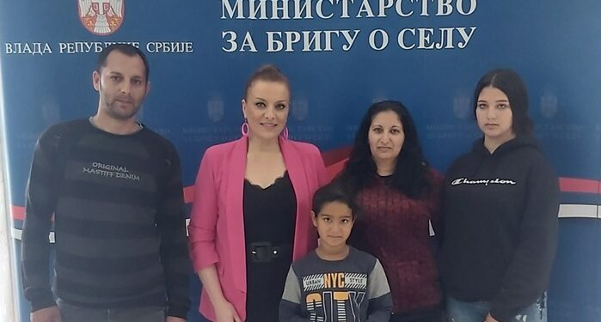
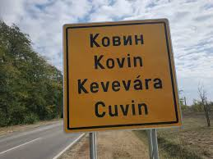
ПРОГРАМ 1.
Становање, урбанизам и просторно планирање
Укупно је утрошено 16.893.523 динара
Повећана је покривеност територије општине Ковин планском документацијом, као основ за уређење насељених места, пружање услуга за озакоњење бесправно изграђених објеката.
У циљу унапређења услова становања Рома и Ромкиња, урађено је 2 прикључка на водоводну мрежу у Баваништу;
За 5 кућа набављен је грађевински материјал;
У 13 домаћинстава уграђена је ПВЦ столарија (прозори и врата) и 1 прикључак на електро мрежу у Баваништу;
У току 2025. године купљене су две сеоске куће са окућницом, на основу уговора са Министарством за бригу о селу.

Slide 16

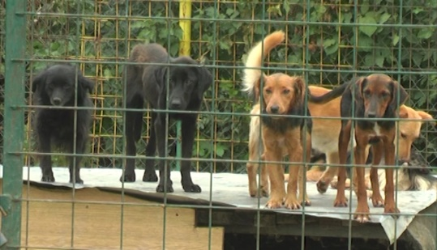
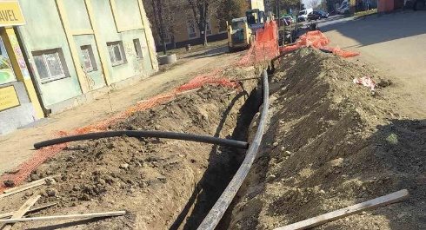
ПРОГРАМ 2.
Комуналне делатности
Укупно утрошено 175.522.534 динара.
На основу захтева грађана, односно пријава за отклањање недостатака на уличним светиљкама, вршено је редовно одржавање осветљења. У улици Петра Драпшина, израђено је 80м јавне расвете, тј. 12 прикључака за домаћинства.
Ова програмска активност односи се и на одржавање јавних површина, а подразумевала је одржавање објеката и то следеће активности: уклањање објеката по налогу инспекције, непредвиђене активности по налогу инспекције, прање јавних површина, партерно уређење јавних зелених површина у Ковину и насељеним местима.
Зоохигијенске службе, редовно су вршиле збрињавање паса и мачака луталица у прихватилишту (550), а уклоњено је и 164 животињских конфиската.
Запрашивање комараца вршено је четири пута из ваздуха и четири пута са земље, као и сузбијање ларви комараца у приобаљу.
Спроведене су активности на побољшању снабдевање водом за пиће (поправк и уградња хидраната, замена шахти, као и замена азбестно-цементних цеви, цевима од полиетилена, у укупној дужини од 2045 м).

Slide 17


ПРОГРАМ 3.
Локални економски развој
Укупно утрошено 11.394.803 динара
Група за ЛЕР је учествовала у спровођењу Локалног акционог плана запошљавања. За реализацију ЛАП-а запошљавања из буџета Општине је обезбеђено 7.000.000 динара.
У 2025. години финансирано је 3 лица на стручној пракси, 10 лица кроз програм јавних радова, 16 незапослених лица да покрену сопствени бизнис, као и 10 лица, која су остварила право на субвенцију за запошљавање лица из теже запошљивих категорија.
Уз учешће средстава из Републике и АП Војводине, одобрени су пројекти реконструкције и пренамене породичне стамбене зграде у ПУ "Наша Радост" у Ковину, уклањање дивљих депонија на територији општине Ковин, израда и постављање табли (путоказа) на језицима националних мањина у службеној употреби у општини Ковин, израда и постављање саобраћајних табли на језицима националних мањина у службеној употреби у општини Ковин, успостављање јединственог управног места, чиста енергија и енергетска ефикасност за грађане у Србији

Slide 18

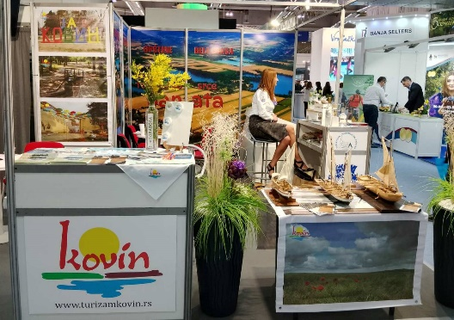
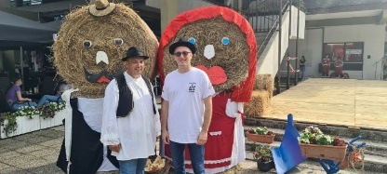
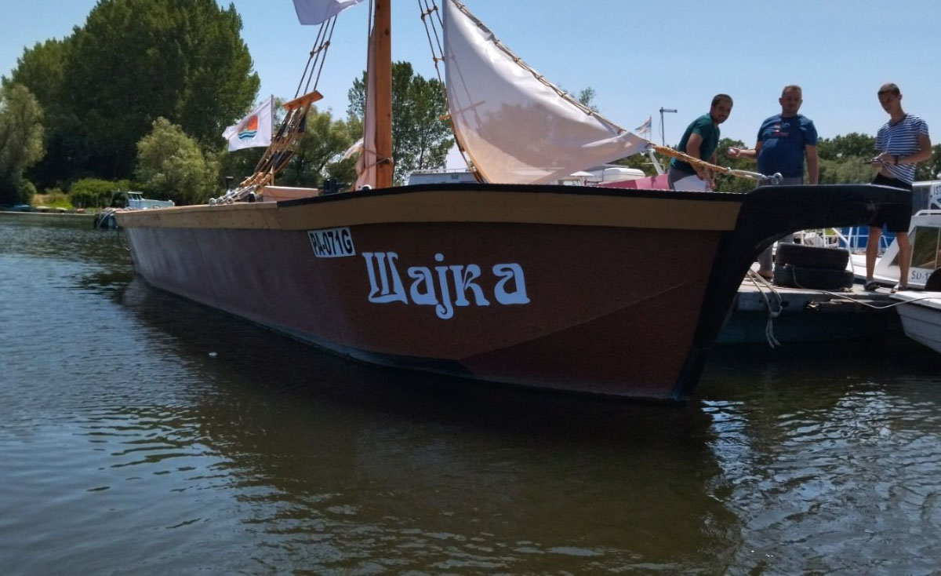
ПРОГРАМ 4.
Развој туризма
Укупно утрошено 28.235.570 динара.
По јавном конкурсу, дотације за пројекте из области туризма добило је 13 удружења грађана.
Током 2025. године, Туристичка организација је учествовала на сајмовима туризма у Београду, Новом Саду и Крагујевцу. Организоване су манифестације: ''Пливање за часни крст'', ''Ломљење божићне чеснице’’ и многе друге. Током јесени, одржаване су и штрудлијаде, гулашијаде и сличне сеоске манифестације.
Манифестација „Стари Лала“, одржана је 14. пут у јуну месецу, као и већ традиционални “Дани мађарске кухиње” у организацији МЗ Скореновац, у октобру месецу.
У организацији Туристичке организације општине Ковин, у јулу 2025. организована је друга “Ковинска регата 2025 “. Пловило се Дунавом и Тисом, узводно и низводно, од Ковина до Кањиже и назад, а регата је окупила 70 учесника.
Општина Ковин је са Министарством туризма и омладине реализовала Пројекат "Набавка и постављање понтона за формирање пловног пристана за рибарске чамце и мања наутичка пловила на Дунавцу". Радови су завршени 2025. године.
Међународни сајам туризма

Slide 19

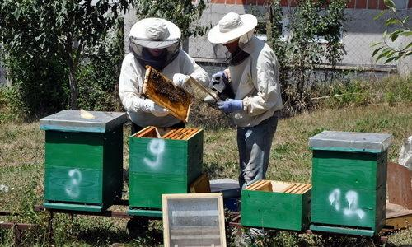
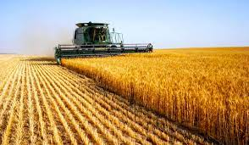
ПРОГРАМ 5.
Пољопривреда и рурални развој
Укупно утрошено 44.714.048 динара
Средства остварена од закупа пољопривредног земљишта и остала буџетска средства утрошена су за прочишћавање каналске мреже, пољочуварску службу (ангажовано је 22 пољочувара), плаћање накнаде за одводњавање.
По јавном конкурсу, дотације за пројекте из области пољопривреде добило је 4 удружења грађана.
Закључено је 16 уговора са лицима која су поднела захтев за подстицајна средства за субвенционисање инвестиција у физичка средства пољопривредних газдинстава, 13 уговора са лицима која су поднела захтев за подстицајна средства за субвенционисање камата на кредите од пољопривреде и 71 уговор са лицима која су поднела захтев за подстицајна средства за субвенционисање осигурања на усеве и пољопривредну имовину.

Slide 20

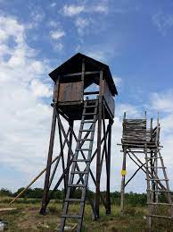
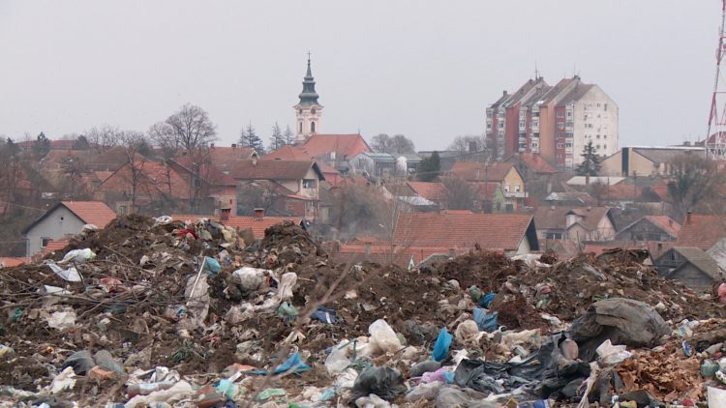
ПРОГРАМ 6.
Заштита животне средине
Укупно утрошено 29.067.133динара
Извршено је 10 инспекцијских надзора у циљу контроле квалитета елемената животне средине.
Вршено је редовно мерење буке на 15 мерних места и свакодневна контрола квалитета ваздуха.
Спроведено унапређење управљања комуналним и осталим водама (Одржавана сточна гробља, одржавана је постојећа каналска мрежа за прикупљање и одвођење атмосферских вода).
На основу расположивих средстава, 5 домаћинстава прикључено је на нову и 22 домаћинства на стару канализациону мрежу.
Извршена је садња дрвећа на површинама јавне намене у укупном броју од 390 комада .
Одржавана је постојећа каналска мрежа за прикупљање и одвођење атмосферских вода.
Током 2025. године, очишћено је 8 дивљих депонија и спроведено 79 активности на
уређењу депонија по насељеним местима.
По јавном конкурсу, дотације за пројекте из ове области добило је 2 удружења грађана.

Slide 21
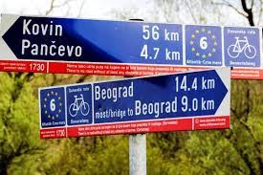
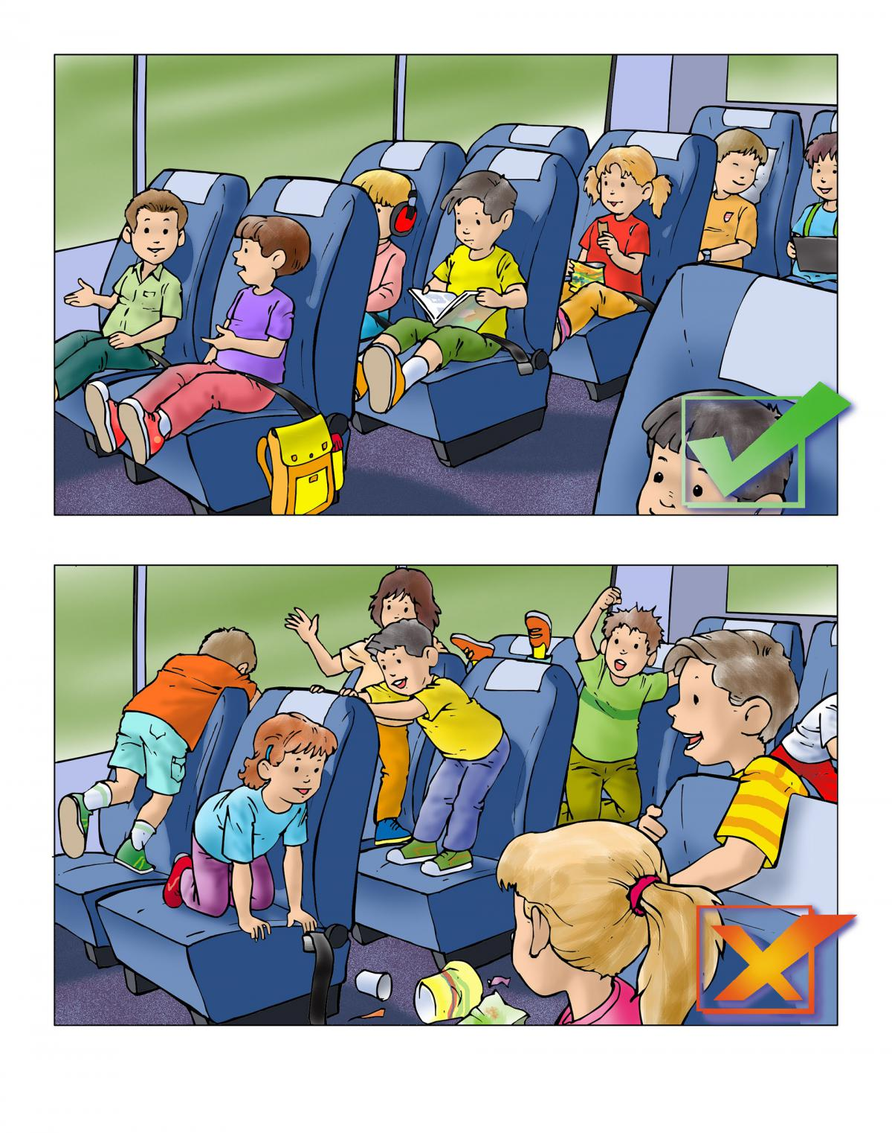

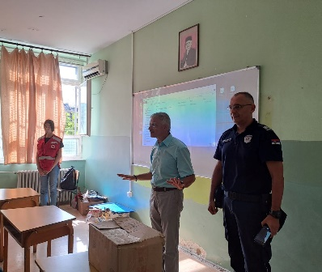
ПРОГРАМ 7.
Организација саобраћаја и саобраћајна инфраструктура
Укупно утрошено 77.946.965 динара.
У 2025. години, на дужини путне мреже од 327 км вршена је санација коловоза и поправка ударних рупа. Уређена су 2 нова паркинг места за лица са инвалидитетом. Поправљана је хоризонтална саобраћајна сигнализациј и постављено 28 нових лежећих полицајаца.
Вршена је едукација ученика основних и средњих школа и набављени су поклон пакети за ученике првих разреда, у циљу безбедног учешћа у саобраћају.
По јавном конкурсу, дотације у циљу унапређења безбедности саобраћаја
добило је 1 удружење.

Slide 22


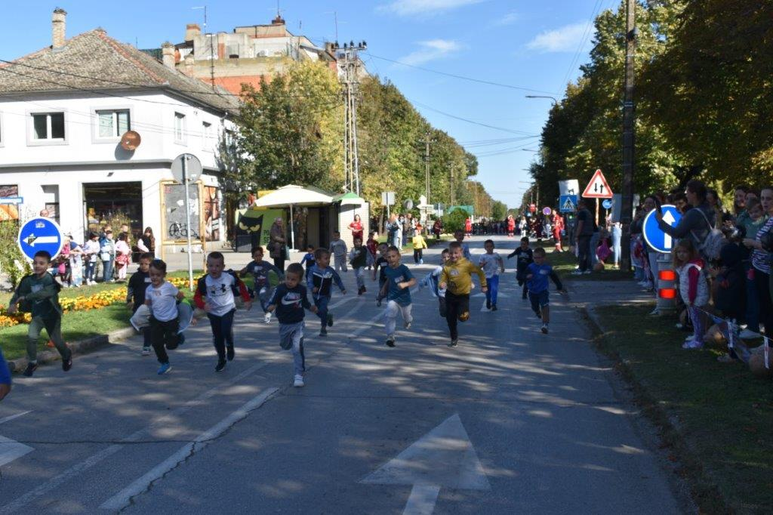
ПРОГРАМ 8.
Предшколско васпитање и образовање
Укупно утрошено 156.913.635 динара.
Обезбеђени су адекватни услови за васпитно-образовни рад са децом узраста од 18 месеци до 6 година, у Ковину и насељеним местима.
Укупан број уписане деце која похађају ПУ "Наша Радост" Ковин je 653.
Проценат деце која су уписана у предшколске установе у односу на укупан број деце у општини: јаслице 50 %, млађа група 70 %, средња група 50 %, старија група 54 % и припремни предшколски програм 100 %.
Просечан број деце у групи: јаслице 20, млађа група 24, средња група 27, старија група 28 и припремни предшколски програм 30.
У 2025. години за предшколце су организоване позоришне представе и пројекције цртаних филмова.
Током трајања Дечије недеље, предшколци су учествовали у трци коју је организовао Црвени крст Ковин – „Трка за срећније детињство“. Оргнизоване су посете Општини и Библиотеци „Вук Караџић“, маскенбали, дефилеи, журке, тематске радионице,…

Slide 23


ПРОГРАМ 9.
Основно образовање и васпитање
Укупно утрошено 275.579.789 динара. Средства су усмерена на редовно функционисање 10 основних школа на територији општине Ковин. Општина обезбеђује средства за финансирање свих материјалних трошкова, текућих поправки и одржавања школа, стручног усавршавања запослених, превоза запослених и ученика који путују на удаљености већој од 4 км, исплату јубиларних награда и помоћи запосленима, као и опремање и инвестиционо одржавање школа. На територији општине основним образовањем је било обухваћено 2.136 ученика, од чега 1.085 дечака и 1051девојчица. За 266 полазника првих разреда на територији Општине, набављени су комплети уџбеника. Из буџета Општине у 2025. години, обезбеђена су средства за смештај 4 ученика са посебним потребама, као и за превоз 1 ученика из ове категорије. По ИОП-у се у основним школама редовно школује 300 ученика. | Обезбеђене су награде за вуковце, ђаке генерације, као и ученике који су били успешни на школским, општинским, окружним и републичким такмичењима. У току дечије недеље спроводе се разне активности: цртање на асфалту, посета Библиотеци, такмичење у одбојци,кошарци, трка за срећније детињство, израда накита и играчака, посета Председници општине, заједно пуштање балона, замена улога (наставника и ђака), организовање фер плеј квиза о спорту, радионица Црвеног крста, посета православној цркви, дружење са писцем Робертом Такаричем, обилазак манифестације "Дани Мађарске кухиње", гледање цртаног филма. Спровођене су активности у циљу унапређења положаја Рома и Ромкиња и смањивања разлика између Ромске популације и осталог становништва, поделом школског прибора и спортске опреме. У циљу безбедног одвијања наставе, као и боравка деце и наставног кадра, извођени су радови на реконструкцији зграде ОШ "Ђура Јакшић" у Ковину.

Slide 24


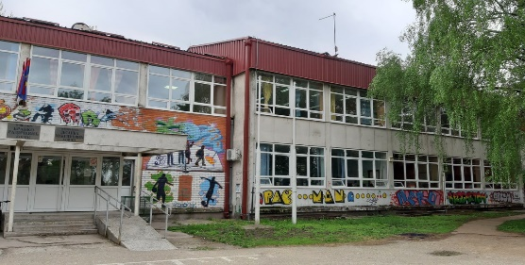
ПРОГРАМ 10.
Средње образовање и васпитање
Укупно утрошено 118.135.714 динара.
На територији општине, средњим образовањем је било обухваћено 399 ученика,
од чега 219 дечака и 180 девојчица.
Средства су била усмерена на редовно финансирање две средње школе на територији општине Ковин. Општина обезбеђује средства за финансирање свих материјалних трошкова, текућих поправки и одржавања школа, стручног усавршавања запослених, превоза запослених, исплату јубиларних награда и помоћи запосленима. За најбоље ђаке обезбеђене су награде.
Овим програмом обезбеђена су и средства за смештај и похађање школе за 8 лица са сметњама у развоју.
По ИОП-у се у средњим школама редовно школује 30 ученика.
Обезбеђен је бесплатан превоз за 648 средњошколаца са територије општине Ковин, која похађају средњу школу на територији општине и ван ње.

Slide 25
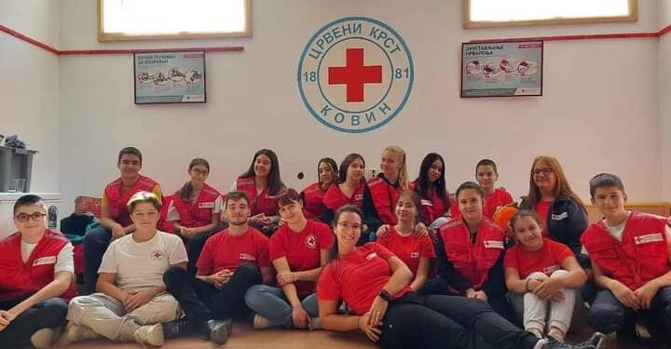
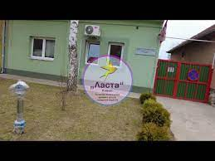
ПРОГРАМ 11.
Социјална и дечија заштита
Укупно утрошено 211.468.367 динара.
У оквиру овог програма у 2025. години, збринуто је 6.569 кориснка, тј. 18% од укупног број становника. Једнократне новчане помоћи добило је 3.032 корисника.
Финансијска помоћ незапосленим породиљама исплаћена је за 30 корисница, док су новчане помоћи исплаћене за 2.110 пензионера у општини Ковин.
Једнократне помоћи за плаћање комуналних услуга добило је 297корисника, док су накнаде за социјално становање (за струју, комуналије и гас) обезбеђене за 27 корисника и корисница.
Опремљено је 59 старих лица и исплаћено 23 накнаде из буџета у случају смрти.
У оквиру активности Подршка деци и породицама са децом, исплаћено је 236 накнада за новорођену децу, финансирано опремање 80 младих лица, обезбеђена су средства за превоз 8 средњошколца и студента из социјално угрожених породица, бесплатне ужине за 644 ученика и школски прибор за 30 ученика. У 2025. је 694 деце примало дечији додатак.
Редовном активношћу Црвеног крста, обезбеђена је помоћ за 4.276 угрожених лица.
Оброци из Народне кухиње обезбеђени су за више од 440 корисника и корисница,
а за пружање услуге Помоћ и нега у кући било је ангажовано 10 геронто домаћица.
У току 2025. године организовано је 23 акције добровољног давања крви.
У циљу побољшања здравственог и материјалног положаја Рома и Ромкиња
израђено је 15 здравствених књижица и обезбеђено 32 једнократне помоћи.
Услуге Установе социјалне заштите „Ласта“, тј. дневног
боравка за лица са сметњама у развоју користило је 25 корисника,
а услуге личног пратиоца 38 корисника.

Slide 26


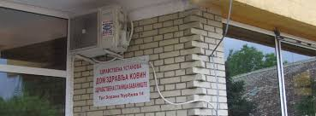
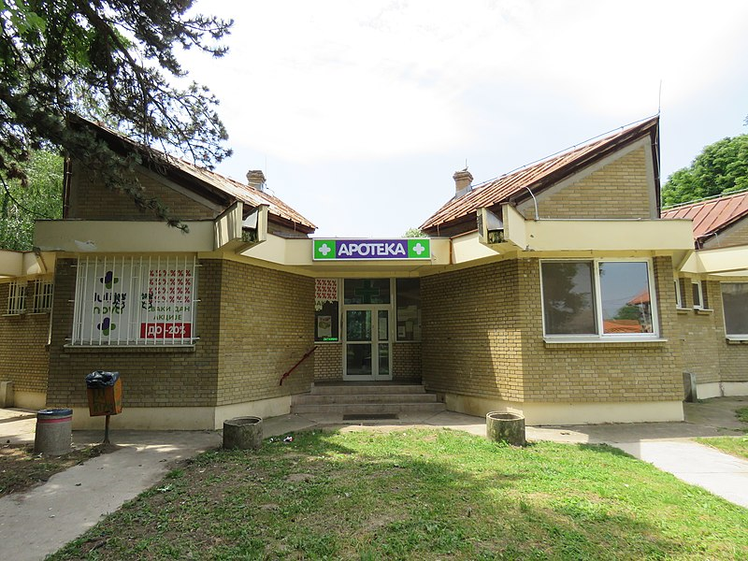
ПРОГРАМ 12.
Здравствена заштита
Укупно је реализовано 42.710.919 динара.
Здравствена станица Баваниште Здравствена станица Гај
- У протеклој, 2025. години, број запослених у Дому здравља Ковин, био је 169.
-Финансирани су стални трошкови, као и осигурање возила и објеката.
Обезбеђени су поклови за 55 деце запослених, поводом Нове године.
-Утврђивање узрока и времена смрти лица умрлих ван здравствене установе - Мртвозорство, реализује се
у континуитету у току године, а у зависности од потреба. У току 2025. године извршено је 235 мртвозорства.
-У другој половини 2025. године, а у циљу обезбеђивања безбедности на раду, како запослених тако и корисника здравствених услуга, извршена је инплементација система дојаве од пожара у новосаграђеном објекту Дома здравља Ковин.
- Такође, у другој половини 2025. године, набављена је медицинска и лабораторијска опрема, која је неопходна при пружању примарне здравствене заштите. Набављена су и два санитетска возила - једно возило за превоз пацијената за дијализу и једно возило са опремом, као и мотоцикл, ради лакшег обављања делатности Дома здравља у Ковину.

Slide 27



ПРОГРАМ 13.
Развој културе и информисања
Укупно утрошено 189.363.950 динарa.
Додељена су новчана средстава на конкурсу за 3 удружења грађана која реализују пројекте везане за културне манифестације, као и средства за 11 корисника (аматерскo позориштe, музичка друштва и КУД-ови) у циљу развоја културно – уметничког аматеризма у 2025. години у општини Ковин.
Подржано је 13 пројеката верских заједница, а на конкурсу у циљу информисања грађана подржано је 8 програмских садржаја.
У Центру за културу, реализоване су биоскопске пројекције, позоришне представе, изложбе и остале културне активности. Одржано је „Ковинско културно лето“, Фестивал „Клинци певају хитове“, „Октобарски салон“, „Мајстори српске фотографије“, Музички фестивал „Бомб“, Позоришни фестивал „КОПС“, а у сарадњи са братском општином Кавадарци из Северне Македоније, организован је и фестивал етно музике „СРМА“.
За манифестацију од значаја за општину Ковин, Дечији сабор „Дани ћирилице“, опредељена су средства у износу од 550.000 динара, а реализовано је 99,60 %, односно 547.789 динара.
У Библиотеци са огранцима реализовани су програми књижевних вечери, као и набавка нових књига.
У оквиру овог програма, вршени су радови на поправци настрешнице у склопу Дома културе у Скореновцу, на реконструкцији просторија у Дому културе у Гају, изградњи летње позорнице у Плочици по систему кључ у руке, инвестиционом одржавању Дома културе у Малом Баваништу и инвестиционом одржавању Дома културе на Белом Брегу.

Slide 28

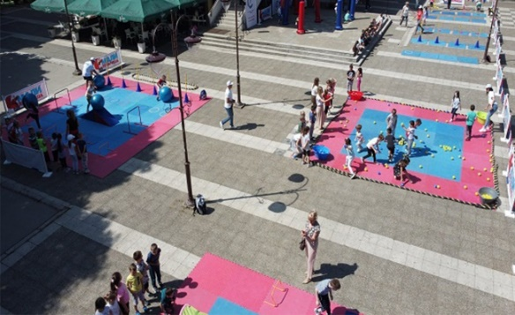

ПРОГРАМ 14.
Развој спорта и омладине
Укупно утрошено 71.355.703 динара
На територији Општине, интерес грађана у области спорта остварује се преко спортских организација, којима је пружана подршка у раду . Укупно 26 спортских клубова и 21 удружења грађана, добило је финансијску подршку у 2025. години.
Настављене су активности Савета за младе, чије су активности преко друштвених мрежа пратили млади. Такође, Савет је подржао активности ФК Гај, ОФК "Колонија" Ковин, Карате клуб "Раднички" Ковин, OK "Раднички" Ковин, као и манифестација “Новогодишња чаролија”.
У циљу развоја предшколског и школског спорта и унапређења наставе физичког васпитања, организоване су манифестације Меморијални турнир у малом фудбалу "Петар Рађеновић", Школска бициклијада, Дан пешачења, Ходањем до здравља, Најснажнији вежбач, Теретана за почетнике, Авантура на Вршачком брегу, Шах без границаа на трдиционалној манифестацији, „Пливање за часни крст“, учешће је узело 33 пливача.
Задовољење потреба и интереса грађана и грађанки у области спорта кроз организоване спортске активности остварено је реализацијом Пинг понг лиге, Меморијалног турнира у малом фудбалу"Петар Рађеновић", Школске бициклијаде, Дана пешачења, Ходањем до здравља, Спортским сусретом пензионера, Жене у спорту, Јесењи турнир у стоном тенису, Најснажнији вежбач, Теретана за почетнике, Авантура на Вршачком брегу, Шах без граница и час Хималајске традиционалне јоге.
Спортско лето

Slide 29

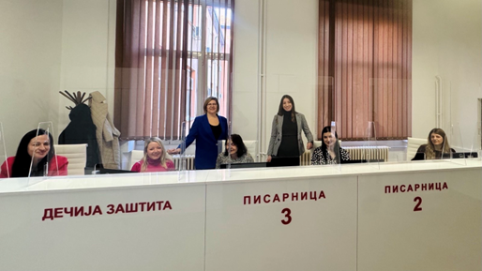
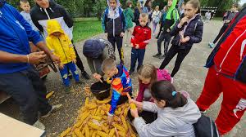
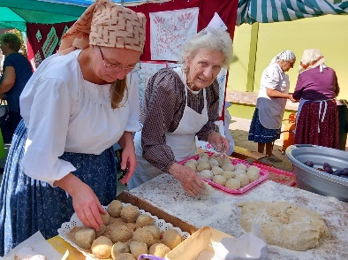
ПРОГРАМ 15.
Опште услуге локалне самоуправе
Укупно је утрошено 299.098.202 динара за континуирано функционисање органа јединице локалне самоуправе.
Овај програм обухвата и трошкове инспекцијских послова, управљање у ванредним ситуацијама, средства намењена националним саветима националних мањина, као и средства која се одвајају у буџетске резерве -текућу и сталну.
Фунционисање 10 месних заједница на територији општине Ковин, финансира се овим програмом. Током 2025. године, одређени послови локалне самоуправе су, како и до сада, поверени и организовани у оквиру месне заједнице .
Манифестације реализоване кроз овај програм су : „Дани мађарске кухиње“, „Заборављене игре и вештине“ у Плочици.
У оквиру Локалног акционог плана за Роме и Ромкиње реализовано је три пројекта: ЛАП за становање,
ЛАП за социјалну и здравствену заштиту и ЛАП за образовањe.
Током 2025. године, реализована су средства за поправку бочних површина у библиотеци у Мраморку и на тераси и настрешници, пословног простора бившег Пионира, као и средства за радове на инвестиционом одржавању крова зграде горње школе у Делиблату. Реновирана је месна канцеларија у Баваништу, као и централно грејање и фасада у МЗ Баваниште. Такође, реализован је пројекат Увођења јединственог управног места.
Заборављене игре и вештине
Јединствено управно место (ЈУМ)
Дани мађарске кухиње

Slide 30
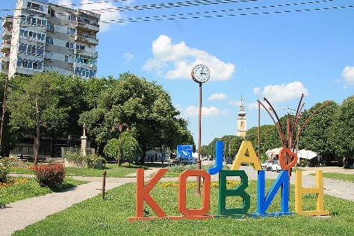
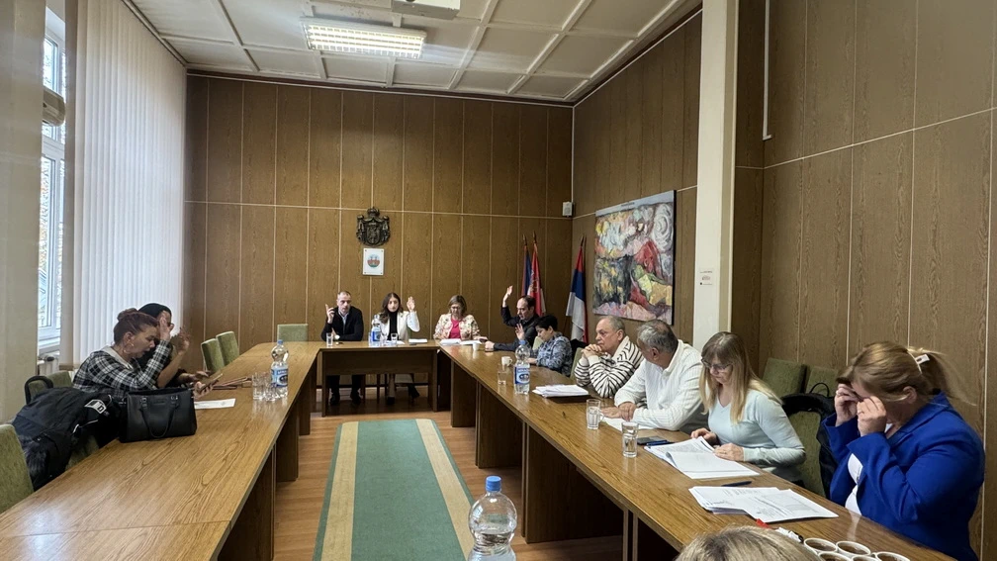
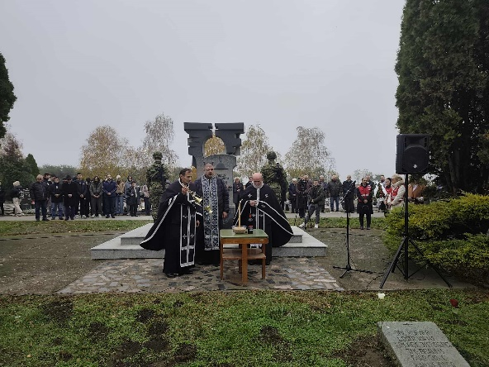
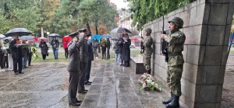
ПРОГРАМ 16.
Политички систем локалне самоуправе
Укупно утрошено 36.019.525 динара
Током 2025. године, у складу са Законом о локалној самоуправи и Статутом општине, одржано је 7 седница Скупштине општине, док је Општинско веће заседало 34 пута.
Oбележени су значајни датуми у Општини.
Заседање Општинског већа
Oбележавањe Дана ослобођења Ковина у Првом светском рату
Обележавање Дана ослобођења, 4. октобра

Slide 31



ПРОГРАМ 17.
Енергетска ефикасност и обновљиви извори енергије
Укупно утрошено 12.930.840 динара.
У циљу унапређења енергетске ефикасности, а по основу јавног конкурса грађанима су додељена средства за замену столарије, набавку и уградњу гасног котла, као и за набавку соларних панела.

Slide 32
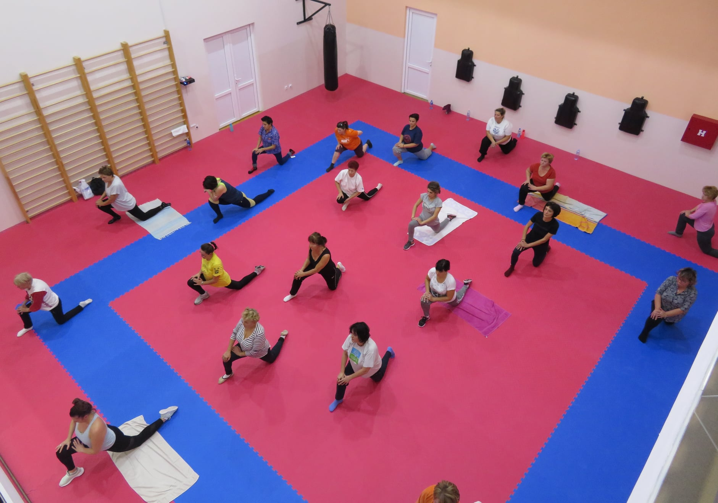
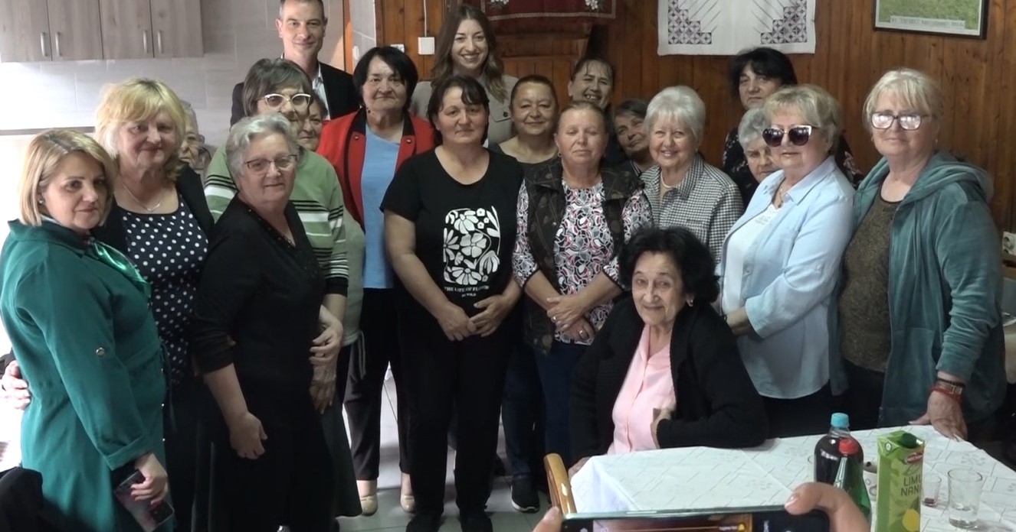
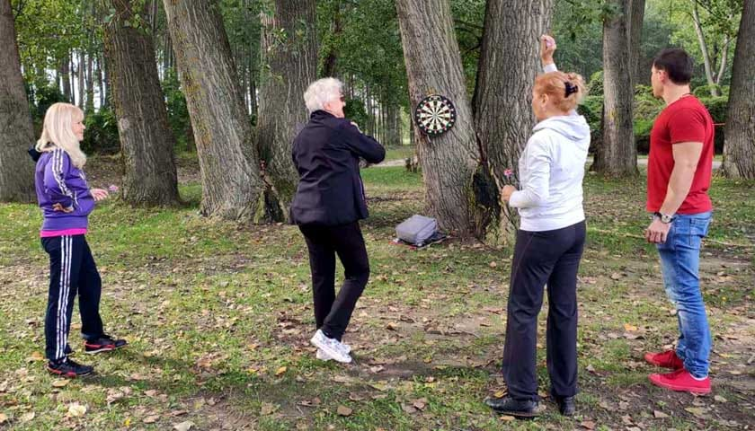

УЧИНАК НА УНАПРЕЂЕЊУ РОДНЕ РАВНОПРАВНОСТИ
При реализацији циљева у 2025. години, водило се рачуна о родној равноправности, односно побољшању положаја жена у општини Ковин, и то:
код куповине сеоске куће са окућницом;
при додели субвенција из буџета за подстицај пољопривредне производње,
пољопривредним газдинствима која воде жене;
при спровођењу мера активне политике запошљавања;
унапређењем квалитета и доступности социјалне заштите
грађана из вишеструко маргинализованих група;
- обезбеђивњем средстава за школовање и смештај деце са посебним потребама;
ангажовањем личних пратилаца за децу и ученике
са сметњама у развоју и инвалидитетом;
повећањем доступности спортских активности и садржаја,
промоцијом важности спорта за девојчице и жене.

Slide 33
Захваљујемо Вам се што сте издвојили време и пажљиво прегледали презентацију
Уколико сте заинтересовани да погледате Одлуку о завршном рачуну општине Ковин за 2025. годину, са свим пратећим документима у целини, исту можете преузети на интернет страници општине Ковин/Буџетском порталу.
Уколико имате питања у вези са Водичем/презентацијом или Одлуком о завршном рачуну, можете нам писати на адресу: trezor@kovin.rs и оставити контакт податке за достављање одговора.

